Slide 1
第8章 人工智能的机遇、挑战与未来

Slide 2
第8章人工智能的机遇、挑战与未来
8.1 人工智能的行业应用日趋火爆
8.2“智能代工”大潮来袭
8.3 新IT、智联网与社会信息物理系统
8.4 人工智能的未来
8.5 人工智能面临的挑战
8.6 拥抱人工智能的明天

Slide 3

8.1 人工智能的行业应用日趋火爆
8.1.1云计算、大数据助力人工智能
图8-1给出了我国目前具有代表性的四大公有云BATH，即百度云、阿里云、腾讯云和华为云。

Slide 4
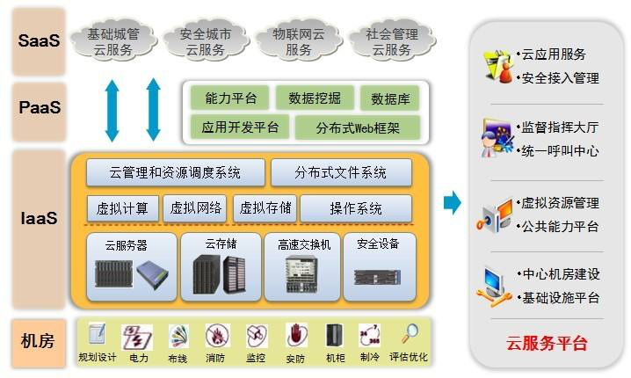
8.1 人工智能的行业应用日趋火爆
图8-2 给出了一个典型的行业云（私有云）的体系结构 。

Slide 5
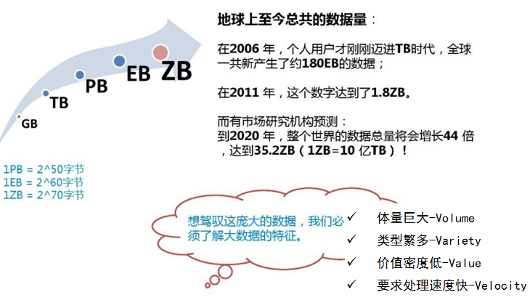
8.1 人工智能的行业应用日趋火爆
5.1.3 机器学习类型
全球大数据的爆发式增长

Slide 6
8.1 人工智能的行业应用日趋火爆
5.1.3 机器学习类型
在云计算强大的计算力和对大数据的处理力（获取、存储、传输和转换等）的有力支撑下，借助深度学习算法的多项突破，人工智能在多项关键技术上取得了重大进展，为行业应用奠定了通用技术基础：
大数据分析
语音识别
语音合成
图像识别
计算机视觉
文本理解
机器人

Slide 7
8.1 人工智能的行业应用日趋火爆
8.1.2人工智能助力金融
人工智能在金融领域的应用，主要通过机器学习、语音识别、语义理解、视觉识别等方式来分析、预测、辨别交易数据、价格走势等信息，从而为客户提供投资理财、股权投资等服务，同时规避金融风险，提高金融监管力度。
主要应用在智能投顾、智能客服、安防监控、金融监管等场景。
目前较为领先的企业国内有蚂蚁金服、因果树、交通银行平安集团等，国外企业有Welthfront、Kensol、以及被IBM收购的Promontory。

Slide 8
8.1 人工智能的行业应用日趋火爆
8.1.3人工智能助力电商零售
人工智能在电商零售领域的应用，主要是利用大数据分析技术，智能地管理仓储与物流、导购等方面，用以节省仓储物流成本、提高购物效率、简化购物程序。
目前较为领先的应用企业有亚马逊、京东、阿里巴巴、梅西百货等。
8.1.4人工智能助力安防
人工智能助理安防主要是解决安防领域数据结构化、业务智能化以及应用大数据化的问题。人工智能在安防行业的应用主要依靠视频智能分析技术，通过对监控画面的智能分析获得相关信息、采取安防行动。
主要应用包括智能监控和安保机器人等。目前较为领先的应用企业有海康威视、旷视科技、格林深瞳、360、尚云在线等。

Slide 9
8.1 人工智能的行业应用日趋火爆
8.1.5人工智能助力教育
人工智能进入教育领域最主要能实现对知识的归类，为使用者匹配高效的教育模式。包括智能评测、个性化辅导、儿童陪伴等场景。目前科大讯飞、云知声等公司在行业中较为领先。
8.1.6人工智能助力医疗健康
人工智能在医疗健康领域的应用，主要是通过大数据分析（医学影像、资料等），完成对部分病症的辅助诊断，提高诊断效率和质量。同时，在手术领域，手术机器人也得到了广泛应用；在治疗领域，基于智能康复的仿生机械肢等也有一些应用。
应用场景主要是医疗健康的监测诊断、智能医疗设备等。

Slide 10
8.1 人工智能的行业应用日趋火爆
8.1.7人工智能助力个人生活
人工智能个人助理目前普遍用于智能手机上的语音助理、语音输入、家庭管家和陪护机器人上。较为知名的应用项目有微软小娜和小冰、苹果Siri、Google Assistant、Facebook Messenger的M虚拟助手、百度度秘、讯飞输入法、Amazon Echo、叮咚智能音箱、扫地机器人、软银Pepper机器人等。
8.1.8人工智能助力自动驾驶
人工智能在驾驶领域的应用最为深入。通过依靠人工智能、视觉计算、雷达、监控装置和全球定位系统协同合作，让计算机可以在无人类主动的操作下，自动安全进行操作。自动驾驶系统主要由环境感知、决策协同、控制执行等子系统组成。
目前自动驾驶在人工智能的应用领域中主要应用场景包括智能汽车、公共交通、快递用车、军事应用、工业应用等

Slide 11
8.2“智能代工”大潮来袭
8.2.1“智能代工”的含义
“智能代工”是指随着人工智能技术的发展，智能系统、智能机器人取代人的某些工作岗位。
好处是可以解放人的一些脑力和体力劳动，提高工作质量和效；
弊端是一些职业可能由此消失并带来全社会职业结构的变化。
实际上人工智能也将制造许多新的工作岗位， 就象计算机制造出程序员、软件工程师、架构工程师、网络工程师等许多工种一样。

Slide 12
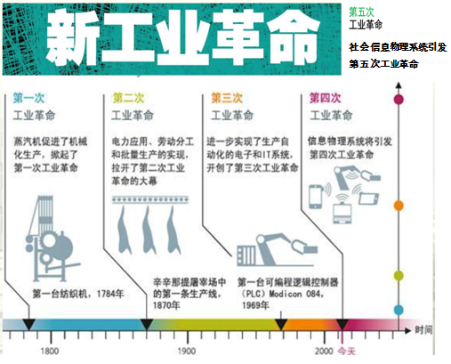
8.2“智能代工”大潮来袭

Slide 13
8.2“智能代工”大潮来袭
8.2.2“中国智造”的机遇
8.2.3“智能代工”带来的挑战

Slide 14
8.3 新IT、智联网与社会信息物理系统
8.3.1人工智能与IT新解
中国科学院自动化研究所王飞跃教授结合信息技术、人工智能和工业革命的进程，给出了一种英文缩写IT的新解，并明确指出“未来的IT，一定是“老、旧、新”三个IT的平行组合和使用。”：
传统的代表信息技术的IT（Information Technology），今天已经是“旧”IT；
今天的IT将代表智能技术（Intelligent Technology），是“新”IT，
200年多年前的IT代表工业技术（Industrial Technology），即“老”IT。

Slide 15
8.3 新IT、智联网与社会信息物理系统
8.3.2智联网
从技术的层面看，人类社会的历史，几乎就是社会基础设施建设的历史。具体而言，就是围绕着物理、心理和人工三个世界建“网”的历史（如图8-5所示）：
第一张网叫Grids 1.0，主体就是交通网；
第二张是Grids 2.0，就是以电力为主的能源网；
第三张Grids 3.0，就是以互联网为主的信息网；
第四张Grids 4.0，就是正在建设之中的物联网；
刚刚起步的第五张网Grids 5.0，就是进入智能社会的智联网。

Slide 16
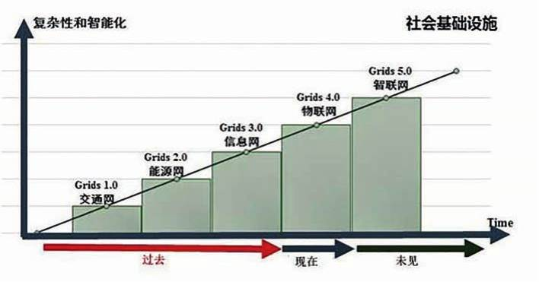
8.3 新IT、智联网与社会信息物理系统

Slide 17
8.3 新IT、智联网与社会信息物理系统
智联网（The Society of Minds，SoM）是为物理、心理和人工世界提供智能服务的人工智能系统的总称。
科大讯飞的语音服务、旷世科技的人脸识别服务、高德地图的智能导航服务等。
五张网把物理、心理和人工三个世界紧密地整合为一个整体的演进路径和组成情况，其中
交通、信息、智联分别是物理、心理、人工世界自己的主网，
能源网和物联网分别是物理世界和心理世界、心理世界和人工世界之间的过渡和转换。
人类通过Grids 2.0从物理世界获得动力和能源，借助Grids 4.0从人工世界吸收知识和智源。这五张网，就构成了人类智慧社会完整的基础设施和平台系统。

Slide 18
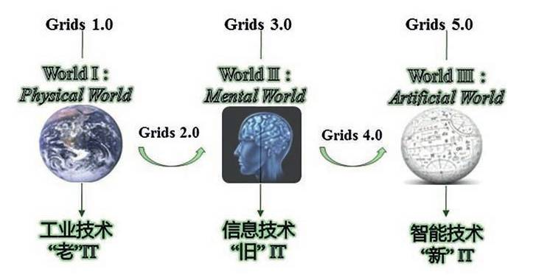
8.3 新IT、智联网与社会信息物理系统

Slide 19
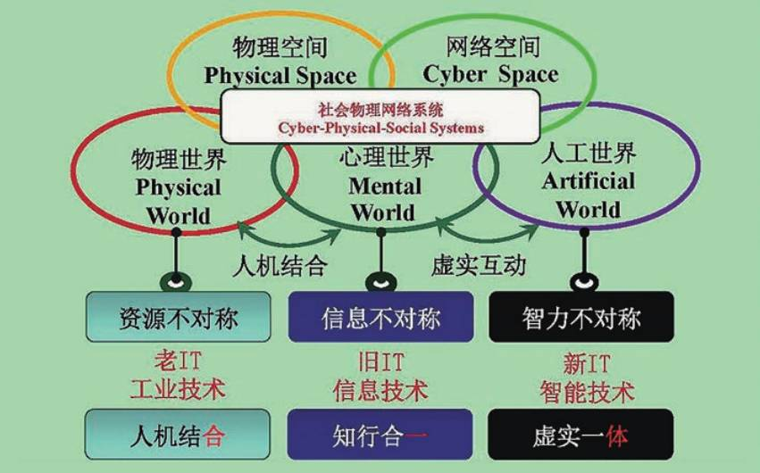
8.3 新IT、智联网与社会信息物理系统
8.3.3社会物理网络系统
五张网络把人类社会的物理、心理和人工三个世界紧密地联系在一起，就构成了社会信息物理系统（Cyber-Physical-Social Systems，CPSS）:

Slide 20
8.3 新IT、智联网与社会信息物理系统
高等教育一定也是会紧跟人工智能产业的发展而行动：
工业1.0是围绕蒸汽机发展起来的，所以大学就有了机械系；
工业2.0的核心是电动机，所以大学又有了电机系；
工业3.0自然是受计算机的推动，大学有了计算机系；
工业4.0靠网络通信和互联网，大学有了通信学院、物联网学院；
目前已步入工业5.0的初始阶段，接下来就是虚实平行的智能机时代，目前北京大学、厦门大学等36所大学都有了智能科学与工程系，南京大学和西安电子科技大学等多所高校设立了人工智能学院，而且把智能科学与技术列为国家一级学科的努力也正在进行。

Slide 21
8.4 人工智能的未来
8.4.1发展趋势预测
1、大公司将赢得未来
2、算法和技术将会进行整合
3、数据众包市场将非常巨大
4、企业并购
5、用工具的开源换取更大的市场份额
6、人机交互技术将得到改进
7、人工智能逐步影响所有的垂直行业
8、安全、隐私、伦理与道德问题

Slide 22
8.4 人工智能的未来
8.4.2中国的人工智能布局
1、中国发力新一代人工智能
到2020年，人工智能总体技术和应用与世界先进水平同步；
到2025年，人工智能基础理论实现重大突破，部分技术与应用达到世界领先水平，人工智能成为我国产业升级和经济转型的主要动力，智能社会建设取得积极进展；
到2030年，人工智能理论、技术与应用总体达到世界领先水平，成为世界主要人工智能创新中心。

Slide 23
8.4 人工智能的未来
2017年11月，科技部宣布，新一代人工智能发展规划和重大科技项目进入全面启动实施阶段，公布了首批四个国家新一代人工智能开放创新平台：
依托百度建设自动驾驶平台；
依托阿里云建设城市大脑平台；
依托腾讯建设医疗影像平台；
依托讯飞建设智能语音平台。

Slide 24
8.4 人工智能的未来
2018年4月，教育部制定、印发了《高等学校人工智能创新行动计划》，明确：
加快人工智能领域学科建设。
加强人工智能领域专业建设。
加强人工智能领域人才培养。
构建人工智能多层次教育体系。

Slide 25
8.4 人工智能的未来
2、以BAT“三巨头”为代表的中国企业继续发力人工智能
百度布局最早：百度的AI战略布局主要分三块-百度大脑，百度云，和DuerOS，在2013年成立了IDL（深度学习研究院）、2014年在硅谷成立人工智能实验室、同年7月成立大数据实验室。而且百度并不局限于单一领域，在包括机器学习、图像识别、语音识别、自动驾驶等多个层面都收获颇丰。
阿里巴巴的AI全面崛起：在人工智能方面主要是和电商相结合，云计算一直是核心。
腾讯市值第一进军智能领域：腾讯现在最注重的人工智能方面便是场景使用，基于强大的云计算发力行业应用与服务场景。

Slide 26
8.4 人工智能的未来
3、科大讯飞强势占据智能语音处理高地
科大讯飞是一家专业从事智能语音及语言技术、人工智能技术研究，软件及芯片产品开发，语音信息服务及电子政务系统集成的国家级骨干软件企业。
4、旷世科技凸显计算机视觉实力
旷视以深度学习和物联传感技术为核心，立足于自有原创深度学习算法引擎 Brain++，深耕金融安全，城市安防，手机 AR，商业物联，工业机器人五大核心行业，致力于为企业级用户提供全球领先的人工智能产品和行业解决方案。

Slide 27
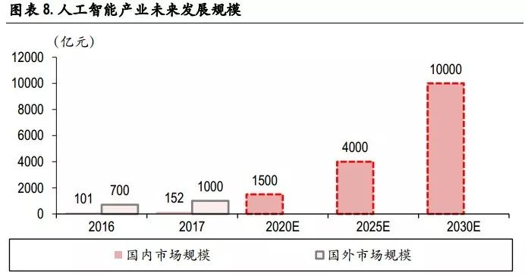
8.4 人工智能的未来
8.4.3 全球人工智能的产业规模

Slide 28
8.5 人工智能面临的挑战
8.5.1人工智能的人才挑战
计算机科学专业以及电子工程专业是目前人工智能人才的主要输送地。
人才价格的不断上扬，显示了人工智能领域人才紧缺的现状。
通过组建研究院或者进行大赛的方式来推动人工智能人才数量和质量的增长。
李开复博士如此表示：“我们为什么要做这样一件事情？非常简单的理由：AI是未来发展最重要的方向。AI能赋予各个不同领域创造各种的机会，但是AI的燃料其实是数据，所以我们希望那些没有机会在BAT接触海量数据的同学们、研究员们、潜在的创业者们，能在他还没有离开学校，还没有踏出创业之路时就有机会接触到世界级别的精确的、大量的数据，这样他才能够知道在这样一个领域里面，能做出怎样的结果，也能够充分领会数据在做AI过程中起到什么样的作用。”

Slide 29
8.5 人工智能面临的挑战
8.5.2人工智能的技术挑战
当前主流的、以深度学习为基础建立的人工智能技术一般是用大数据解决小问题，而人类智能往往能够以小数据解决大问题；
人类可以凭借自己的观察和判断形成最终的价值决策，而当前机器的语音识别、视觉识别等AI能力还很难支撑对事物的理解与判断，距离完整的行为规划或事项决策仍有较大的发展空间；
人类的学习可以适应持续动态变化的环境，而目前的机器学习（深度学习）一般是定期离线训练，不能有效应对无时无刻都可能发生变化的环境；
人类可以综合利用各种智能解决不同问题，现阶段的智能系统通常仅能解决限定场景领域有清晰边界的问题；
时下热门的深度学习方法往往是“黑盒子”，缺乏足够的理论支持，模型内部机制和决策过程不透明。

Slide 30
8.5 人工智能面临的挑战
8.5.3人工智能的法律、安全与伦理挑战
1、相关法律的完善
2、网络安全
3、隐私保护:机器会越来越“懂”你
4、伦理问题
算法歧视
隐私忧虑
责任与安全
机器人权利

Slide 31
8.6 拥抱人工智能的明天
8.6.1人工智能产品将全面进入消费级市场
在商业服务、家庭服务领域的全面应用，正为人工智能的大规模商用打开一条新的出路：
人工智能借由智能手机已经与人们的生活越来越近。
在人形机器人市场， “人们将会像挑选智能手机一样挑选机器人。”
商业领域智能机器人很快将进入快速发展期。
8.6.2认知类人工智能产品将赶超人类专家顾问水平
在金融投资领域，人工智能已经有取代人类专家顾问的迹象。
人工智能颠覆对目前仍然以销售渠道为驱动的中国保险市场。
人工智能的经验在未来2~5年人工智能有望达到人类专家顾问的水平。

Slide 32
8.6 拥抱人工智能的明天
8.6.3人工智能将成为可复用、可购买的智能服务
图像、视频、文本和语音是人工智能的四大基础处理对象，其构成了人工智能三层产业生态的中间层-技术层，奠定了人工智能由计算智能向感知智能和认知智能迈进的基础。
从技术规律和人工智能产业发展趋势上看，通用的图像、视频、文本和语音处理技术，一定是少数几家公司或机构达到制高点后，通过“服务”的方式为整个产业所用。
全球AI产业应用层上的大量厂家、机构，正在开发和推出各种各样的、专门的AI应用，这些应用都可以通过Web服务的方式提供可复用的、免费或可购买的智能服务，用户通过智能终端、移动互联网、智能设备可以方便地使用。如远程医疗诊断、健康监控、机器翻译、语音交互、智能导游、智能导购等等。

Slide 33
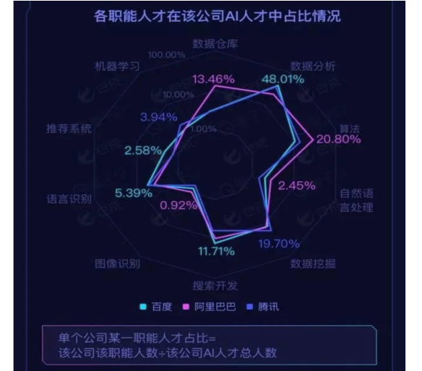
8.6 拥抱人工智能的明天
8.6.4人工智能人才将呈现井喷式的大量需求
早在2016年，工信部教育考试中心副主任周明就曾透露，
中国人工智能人才缺口超过500万人。
一些业内人士也表示，国内的供求比例为1∶10，
领英近日发布的 《全球AI领域人才报告》显示，
截至2017年一季度，
领英平台的全球人工智能领域专业技术人才数量超过190万，
美国拥有最为庞大的人才库，数量超过85万人；
而在中国，这个数字刚刚超过5万人，在全球排名第七位。

Slide 34
8.6 拥抱人工智能的明天
8.6.5人类的知识、智慧、人性或将重新定义
创造拟人机器人的欲望将会消退
AI的监管环境将向前发展
AI将被更广泛的人接受
人们将学会与AI合作
网络安全将用AI应对复杂威胁
AI行业将解决更复杂的问题
新的一年，新的AI机会

Slide 35
8.6 拥抱人工智能的明天
8.6.6一次非凡的突破-打电话的AI通过了图灵测试
Google I/O 2018大会首日, Google CEO桑达尔·皮查伊（Sundar Pichai）展示了最新研发的对话AI-Google Duplex，它能够在真实的环境下，打电话给美发店、餐馆预约服务和座位,全程流畅交流，完美应对不知情的人类接线员。Google Duplex一出，所有现场的人都炸了。效果拔群的好。坊间观众们缓过神来一想：Google演示的这个AI，难不成就是通过了图灵测试？没错，John Hennessy教授今天终于亲口确认：“在预约领域，这个AI已经通过了图灵测试。”

